Slide 1
МИНОБРНАУКИ РОССИИ
Федеральное государственное бюджетное
образовательное учреждение высшего образования
«Челябинский государственный университет»
(ФГБОУ ВО «ЧелГУ»)
Математический факультет
Кафедра теории управления и оптимизации
КУРСОВАЯ РАБОТА
Об одной задаче поиска по сходству
Выполнил студент Караблев Антон Павлович
Группы МП-201
очной формы обучения
направления подготовки (специальности)
01.03.02 Прикладная математика и информатика
Научный руководитель
Алеева Сюзанна Рифхатовна
Должность доцент
Ученая степень канд. физ.-мат. наук

Slide 2
Цель работы: реализация метода поиска по сходству.
Задачи: изучить метод поиска по сходству: n-грамм и его подкатегорию – триграммный индекс их плюсы и минусы.

Slide 3

Введение
Поиск по сходству— это поиск информации, при котором выполняется сопоставление информации заданному образцу поиска или близкому к этому образцу значению.

Slide 4
N-граммы
+ | -
Легкая реализация. | Подкоренные ошибки.
Регулируемая метрика. | Медленная работа с большими словарями.

Slide 5
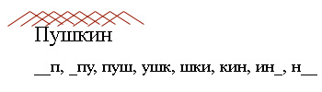
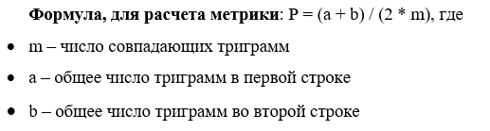
Триграммный индекс

Slide 6
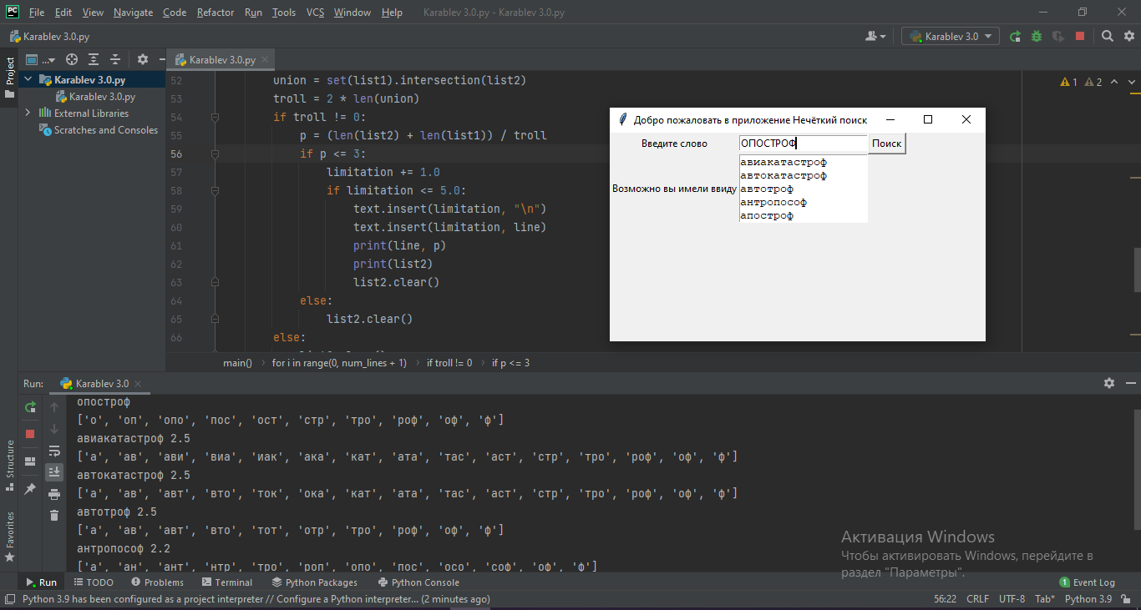
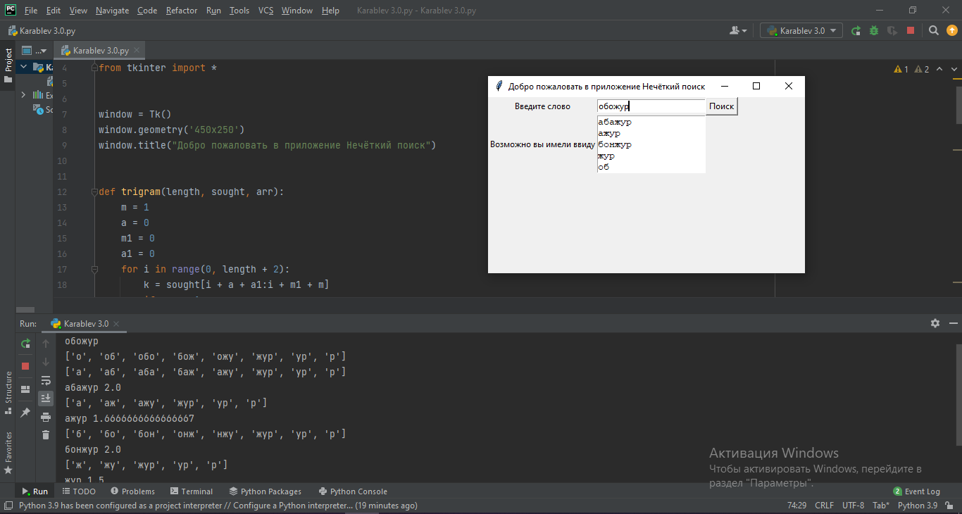
Примеры

Slide 7
Спасибо за внимание

